Slide 1
前言
你想體驗一步步成長的樂趣嗎？
你曾夢想自己自製一款遊戲嗎？
你曾因為撰寫程式困難而退縮嗎？
不用害怕，請繼續看下去打開新知識的大門吧！

Slide 2
前製作業
作業系統：Windows、MAC。本次作業系統以Windows為主。
下載開發軟體：VScode、Notepad++。本次開發軟體以 VScode為主。
瀏覽器環境(現今大部分都以支援)：Edge、Chrome、 Firefox。本次開發以Chrome為主。

Slide 3
本次會使用的程式語言
非常基本的HTML
些許的CSS
與Canvas互動的JavaScript

Slide 4
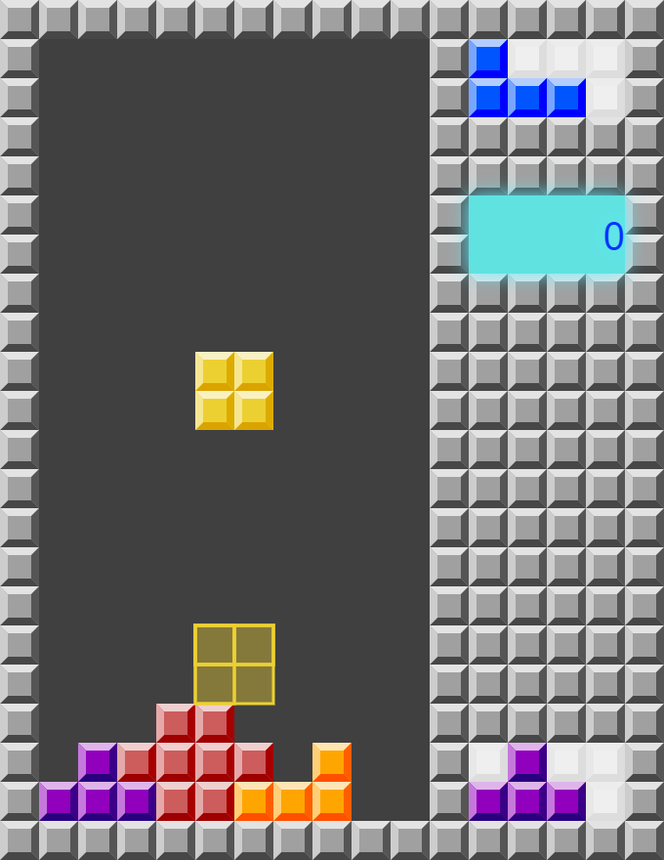
一步步自製俄羅斯方塊
本篇的教學將會把製成步驟切成20章節，只要學過基礎的程式語言，便可輕鬆上手，如過對於程式語言沒有基礎觀念者，可以看我上一篇的<<JavaScript&Canvas基礎概念>>。

Slide 5
第一章 – 基礎色彩

Slide 6
基本顏色表示
如果要對Canvas指定顏色，可以使用以下四種方法
純文字表示法
RGBA表示法
16進制表示法
HSLA表示法
透明度可省略不寫

Slide 7
純文字表示法
純文字表示是最為直覺的顏色表示法
Red(紅色)
Green(綠色)
Blue(藍色)
Yellow(黃色)
Purple(紫色)

Slide 8
RgBA表示法
RGBA為本篇討論重點
RGBA用來表示Red(紅色)、Green(綠色)、Blue(藍色)、Alpha(作用於透明色彩)。
RGBA色彩表示式採用加法制，Ex：rgba(255,0,0,1)，表示255份的紅色混和0份的綠色與0份的藍色。
透明度：0 1

Slide 9
16進制表示法
16進制表示 #FFFFFFFF，每個以0~F(15)表示，分別為:紅色、綠色、藍色、透明，使用加法制。
每種顏色佔2格，表示每種顏色有255種變化，與RGBA一樣。
透明度：00 FF

Slide 10
HSLA表示法
HSLA用來表示H(色相)、S(飽和度)、L(亮度)、A(透明度)
HSLA寫法：hsla(0~360,0%~100%,0%~100%,0~1)
透明度：0 1

Slide 11
RGB 顏色亮度變化
RGB亮度變化是採用R、G、B等比例增減來變化。
變亮 Ex：rgb(45,90,45)
R變化為45+(255-45)/255 * 亮度
G變化為90+(255-90)/255 * 亮度
B變化為45+(255-45)/255 * 亮度
變暗 Ex：rgb(45,90,45)
R變化為45-45/255 * 暗度
G變化為90-90/255 * 暗度
B變化為45-45/255 * 暗度

Slide 12
第二章 – 網頁樣式建構

Slide 13
基本網頁建構
<!DOCTYPE html>
<html>
<head>
<link rel="stylesheet" href="main.css"> <!-- scr=css檔案路徑 -->
<title>俄羅斯方塊</title> <!-- 網頁Title顯示文字 -->
</head>
<body>
<canvas id="canvas"></canvas> <!-- 生成Canvas -->
<script src="main.js"></script> <!-- scr=js檔案路徑 -->
</body>
</html>

Slide 14
基本網頁樣式(CSS)
body {
height: 100vh; /* 網頁高度全螢幕 */
width: 100vw; /* 網頁寬度全螢幕 */
margin: 0; /* 網頁無邊界 */
background: darkslategrey; /* 背景顏色設置 */
}
canvas {
position: absolute; /* 畫布設定絕對位置 */
/* 畫布置中 */
left: 50%;
top: 50%;
transform: translate(-50%,-50%);
background-color: gray; /* 背景顏色設置 */
}

Slide 15
第三章 – 基本方塊

Slide 16








方塊顏色
分成8種方塊與黑色背景，每種方塊各有各自的顏色
T 紫色 RGB(145,0,188)
O 黃色 RGB(236,208,50)
J 藍色 RGB(0,85,254)
L 橘色 RGB(255,165,0)
S 綠色 RGB(140,190,0
I 青色 RGB(30,220,220)
Z 紅色 RGB(205,92,92)
邊 灰色 RGB(160,160,160)

Slide 17

方塊大小
本次製做每個方塊都是以40px * 40px大小組成。

Slide 18
第四章 – 地圖構置

Slide 19
地圖基本性質
地圖大小(寬度、高度)
方塊顏色
方塊大小

Slide 20
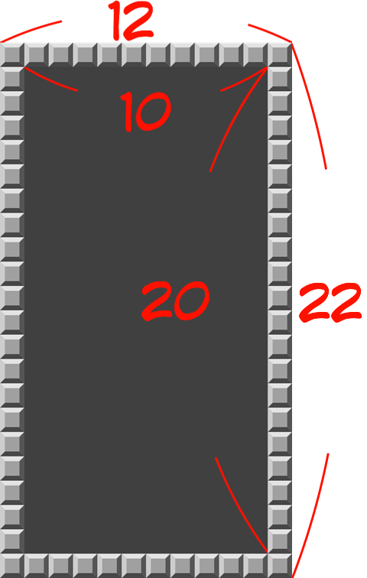
遊戲介面
俄羅斯方塊是內部10*20的矩形介面，加上邊框變成12*22。
可以使用陣列(Array)建立整張地圖，在陣列裡放入數字(0~9)來表示該區的顏色。

Slide 21
建構基礎陣列
let color = [[64,64,64],[145,0,188],[236,208,50]…]; // 顏色
let map = []; // 地圖
let screen = {
x: 12, // 遊戲方塊(寬)
y: 22, // 遊戲方塊(高)
span: 40 // 遊戲方塊大小 40 * 40
};

Slide 22
建構方塊陣列
0 = 空氣、1~9 = 各自顏色
let Block = [
[[0,1,0],
[1,1,1]],
[[2,2],
[2,2]]…
];

Slide 23
地圖陣列
0 = 黑色、8 = 灰色 (可自行調整)
for (let y = 0 ; y < 22 ; y++) {
map[y] = []; // 成為二維陣列
for (let x = 0 ; x < 12 ; x++) {
if (y && y + 1 != 22 && x && x + 1 != 12)
map[y][x] = 0; // 內部黑色
else map[y][x] = 8; // 邊框
}
}

Slide 24

上色
使用迴圈來跑map(地圖)，為每一格上色。
ctx.fillStyle = '繪製的顏色';
ctx.fillRect(繪製位置(x),繪製位置(y),寬度,高度);

Slide 25
第七章 – GUI介面

Slide 26
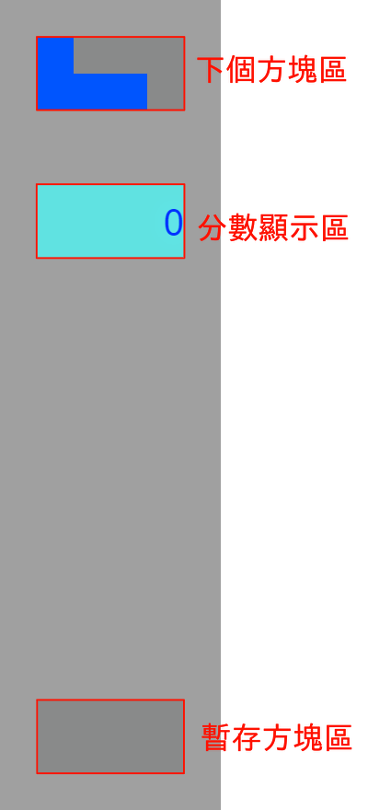
GUI介面概要
資訊介面通常放置於遊戲畫面右側
內部排版可自由新增、刪除、更動

Slide 27
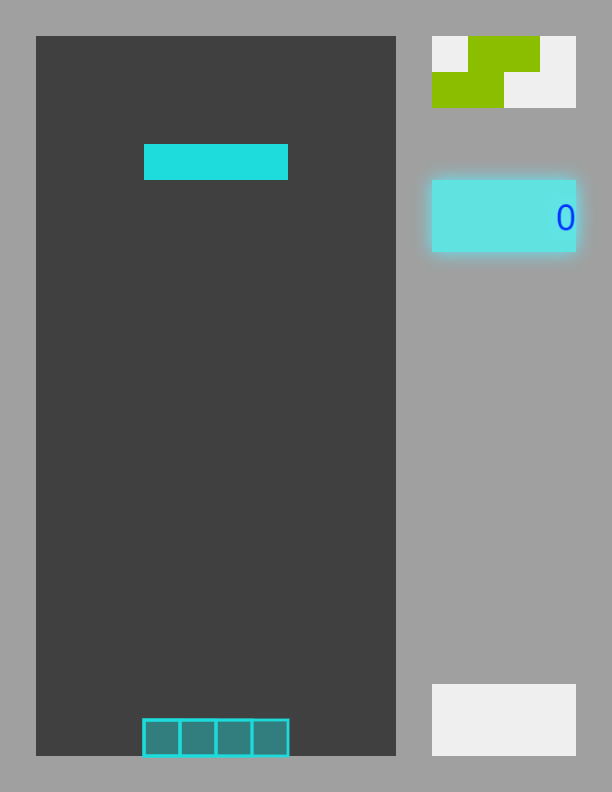
介面顯示

Slide 28
第八章 – 陣列址轉值

Slide 29
陣列址轉值
let StringArray = JSON.stringify(Array); // 陣列轉為字串
let Arr = JSON.parse(StringArray); // 字串轉為陣列

Slide 30
第九章 – 分數繪製

Slide 31
使用函式
//區塊
ctx.fillStyle = 'rgb(96, 226, 225)'; // 背景顏色
ctx.shadowColor = 'rgb(96, 236, 255)'; // 背景發光顏色
ctx.shadowBlur = 20; // 背景發光範圍
//文字
ctx.font = '40px Arial'; // 文字大小 字型
ctx.fillStyle = 'rgb(0, 50, 255)'; // 文字顏色
ctx.textAlign = 'right'; // 文字對齊(垂直)
ctx.textBaseline = 'middle'; // 文字對齊(水平)
ctx.fillText('Text', X, Y); // 繪製文字

Slide 32
第十章 – 建構玩家(上)

Slide 33
結構化的意義
將繁雜程式切成小塊部分，有助於日後Debug & 修改
內容可更容易被閱讀、解析

Slide 34
玩家的基礎屬性
位置X、Y軸
現在的方塊、類型
下一個掉落的方塊
暫存的方塊

Slide 35
玩家內建函式(上)
初始化
方塊更新(初始方塊、下個方塊)
繪出自我方塊
碰撞檢查
方塊掉落
分數紀錄(消除滿行方塊&增加積分)

Slide 36
初始化
生成初始方塊&下個方塊
積分歸 0
X軸置中、Y軸置頂
暫存塊清除

Slide 37
方塊更新
初始方塊換成下個方塊
檢查是否可以繪出初始方塊，若無法則遊戲失敗
下個方塊更新隨機方塊
X 軸置中、Y 軸置頂

Slide 38
繪出自我方塊
先呼叫自己影子磚函式
與繪製地圖方式雷同，但0(空氣)不需繪製

Slide 39
碰撞檢查
傳入 X 、 Y 來進行處理移動後是否碰撞。
把自身位置+傳入位置=移動後位置
如果移動後位置有方塊，地圖也有方塊，表示方塊碰撞回傳Boolean

Slide 40
方塊掉落
使用碰撞檢查
有碰撞：先使用方塊更新，接者把初始方塊放入地圖中再使用分數紀錄更改分數
無碰撞：使自身Y軸增加

Slide 41
分數紀錄
檢查是否有滿行方塊，若有採用分行交換
每消一行紀錄行數，一次最多四行
1行：40
2行：100
3行：300
4行：1200

Slide 42
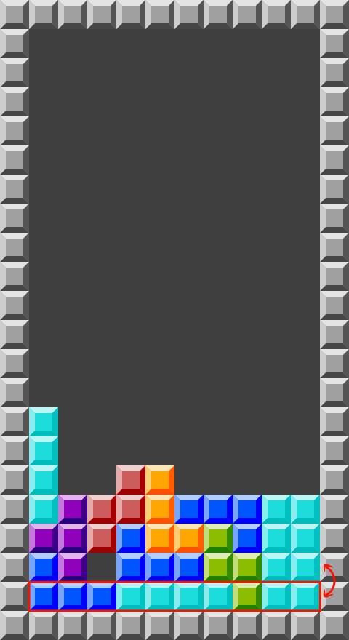
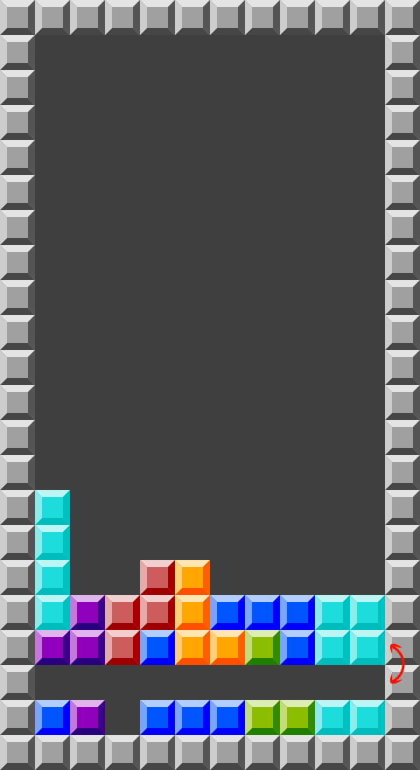
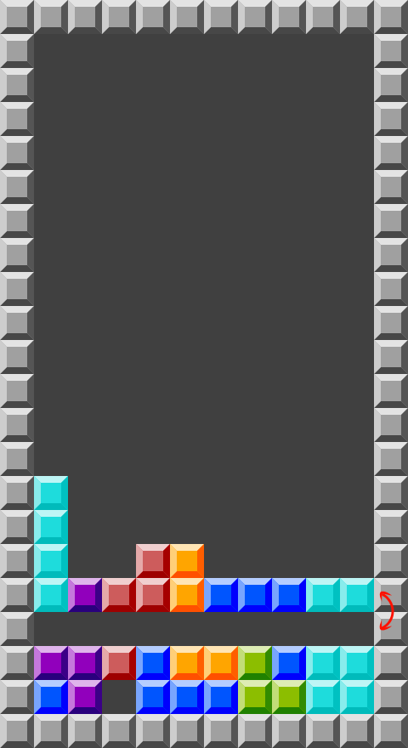
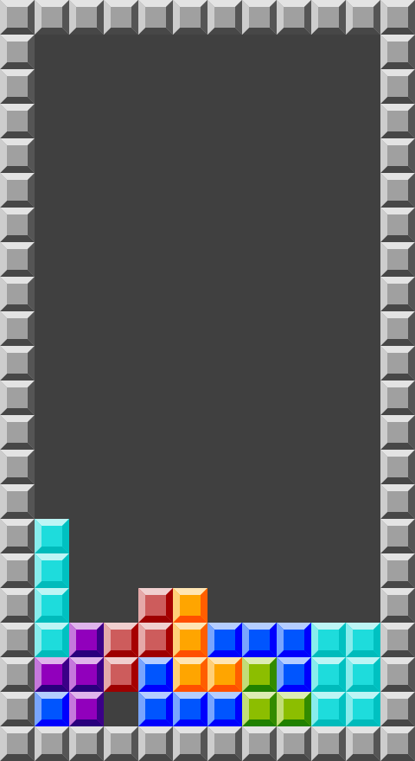
分行交換(一)

Slide 43

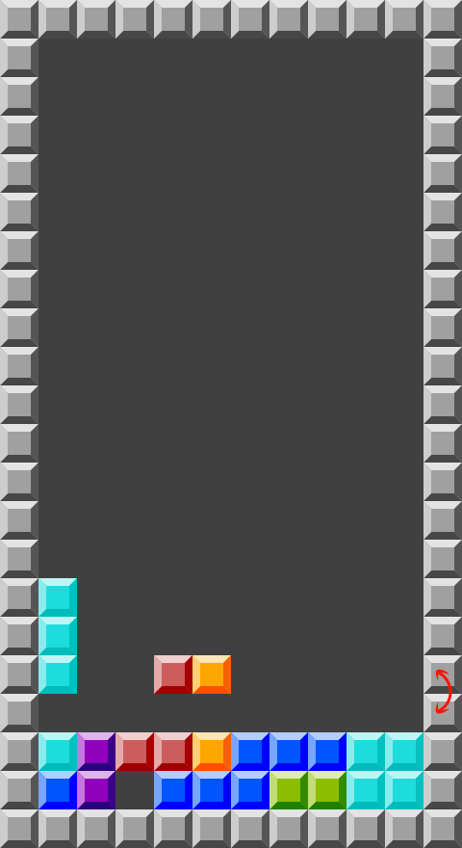
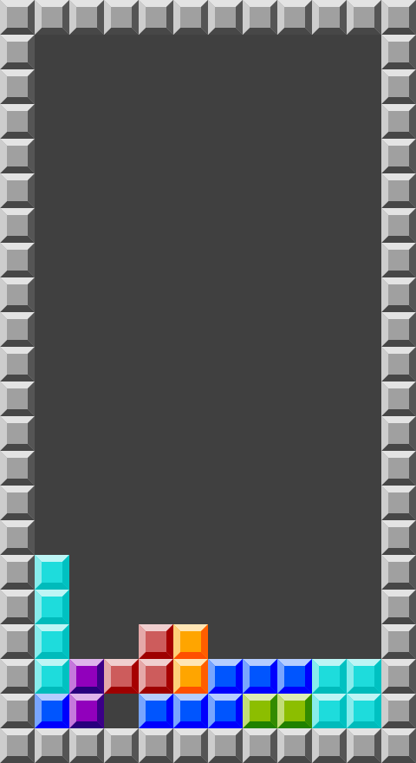
分行交換(二)

Slide 44
第十一章 – 建構玩家(下)

Slide 45
玩家內建函式
左右移動
轉換方向
繪出影子磚(掉落的位置)
切換暫存塊
遊戲失敗

Slide 46
左右移動
採用window監聽，用傳回的值(key)來判斷移動方向、旋轉、下降、快速掉落
移動方向更動自身X值
旋轉呼叫自身旋轉函式
下降呼叫自身掉落函式
快速掉落配合自身碰撞函式來檢查可以放到最底的位置，並寫入地圖

Slide 47
轉換方向(一)
X、Y 軸長度互換
方塊中的數字轉換
檢查旋轉後是否會碰撞到
是：不進行旋轉
否：進行選轉

Slide 48

轉換方向(二)
0 | 1 | 0
1 | 1 | 1
旋轉後的方塊Y軸(0)是原方塊的X軸(0)
旋轉後的方塊X軸(0)是原方塊的Y軸(1)
旋轉方向為順時鐘旋轉90°
1 | 0
1 | 1
1 | 0

Slide 49
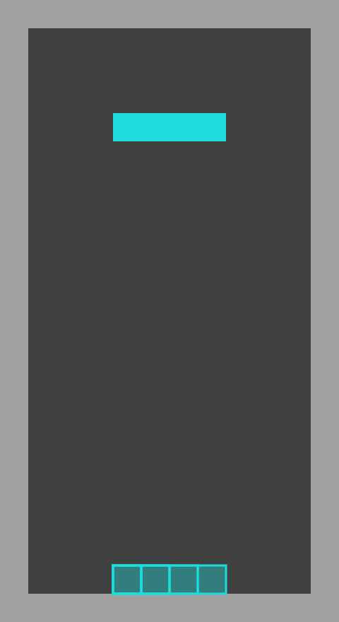
影子磚
影子磚生成方式與快速掉落處理方式一樣，不同的是方快碰到底部時不寫入map而是繪製邊框。

Slide 50
切換暫存塊
預設健(Shift)
檢查暫存區是否擁有方塊
有：初始方塊與暫存方塊調換
無：暫存方塊放入初始方塊，初始方塊與下個方塊互換，下個方塊刷新
Y軸至頂、X軸至中
使用變數檢查此次掉落是否已使用，若以使用則不進行交換動作

Slide 51
遊戲失敗
顯示失敗畫面
進行資料統計
所有變數回歸初始值

Slide 52
宣告物件導向
class Name {
constructor(args) { // args = 傳進來的值
let def = { // 原有的值
x: 10,
y: 2
}
Object.assign(def,args);
Object.assign(this,def); // this = 自己
}
do() {} // 呼叫自己的函式
}
let name = new Name({傳值});

Slide 53
隨機函式最小值~最大值(包含)
// 5 ~ 10 的隨機數
let max = 10, min = 5;
0 <= Math.random() < 1
0 <= Math.random() * (max - min +1) < 6
0 <= Math.floor(Math.random() * (max - min + 1)) <= 5
5 <= Math.floor(Math.random() * (max - min + 1)) + 5 <= 10

Slide 54
第十二章 – 方塊陰影

Slide 55
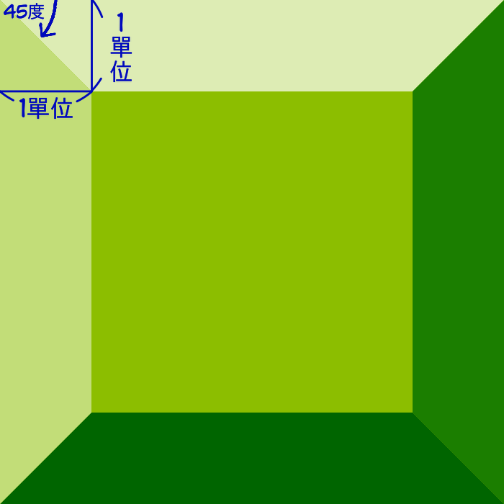
陰影切線角&位置

Slide 56
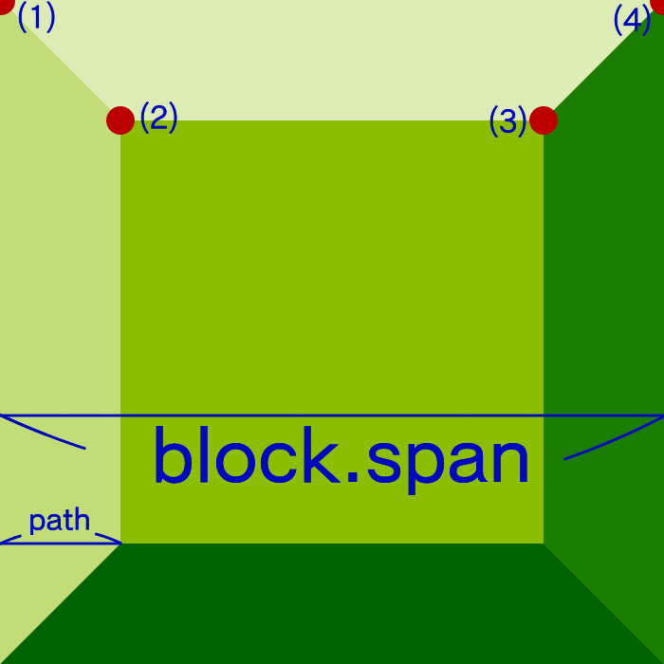
陰影繪製
ctx.beginPath(); // 開始繪圖
ctx.moveTo(0 ,0); // (1)
ctx.lineTo(path ,path); // (2)
ctx.lineTo(block.span - path ,path); // (3)
ctx.lineTo(block.span ,0); // (4)
ctx.fill(); // 塗色
ctx.closePath(); // 結束繪圖

